Slide 1
Kubernetes

Slide 2
Seccomp

Slide 3
题纲
dokcer
kubernetes

Slide 4
前面的故事
Docker 项目的作者 Solomon Hykes
Docker 镜像解决的，恰恰就是打包这个根本性的问题。
Docker 镜像的精髓：本地环境和云端环境的高度一致！
Docker 项目给 PaaS 世界带来的“降维打击”，其实是提供了一种非常便利的打包机制。这种机制直接打包了应用运行所需要的整个操作系统，从而保证了本地环境和云端环境的高度一致，避免了用户通过“试错”来匹配两种不同运行环境之间差异的痛苦过程。
而 Docker 项目之所以能取得如此高的关注，一方面正如前面我所说的那样，它解决了应用打包和发布这一困扰运维人员多年的技术难题；而另一方面，就是因为它第一次把一个纯后端的技术概念，通过非常友好的设计和封装，交到了最广大的开发者群体手里。
Kubernetes竞争对手：Docker Compose、Swarm 和 Machine“三件套

Slide 5
Docker
Docker 是一个开源的应用容器引擎，让开发者可以打包他们的应用以及依赖包到一个可移植的容器中，然后发布，容器是完全使用沙箱机制，相互之间不会有任何接口。

Slide 6
容器技术的核心功能，就是通过约束和修改进程的动态表现，从而为其创造出一个“边界”。
容器，其实是一种特殊的进程而已。

Slide 7
namespace demo
运行一个busybox命令docker
docker run –it busybox /bin/sh
查看pid
# ps

Slide 8
cgroup demo
查看cgroup ，在 /sys/fs/cgroup
mount –t cgroup
查看cpu子系统
ls /sys/fs/cgroup/cpu
用root进入，创建container，查看container下文件自动生成资源限制文件
root@ubuntu:/sys/fs/cgroup/cpu$ mkdir container
root@ubuntu:/sys/fs/cgroup/cpu$ ls container
写一个高cpu运行的脚本，会返回一个进程ID
$ while : ; do : ; done &
用top查看cpu运行状态
$top
查看container下cpu quota 为-1 和period 为100000(us）
$ cat /sys/fs/cgroup/cpu/container/cpu.cfs_quota_us
$ cat /sys/fs/cgroup/cpu/container/cpu.cfs_period_us
向container下的cfs_quota文件写入20000(us)
$ echo 20000 > /sys/fs/cgroup/cpu/container/cpu.cfs_quota_us
向container下的tasks中写入上面的进程ID
$echo 进程ID > /sys/fs/cgroup/cpu/container/tasks

Slide 9
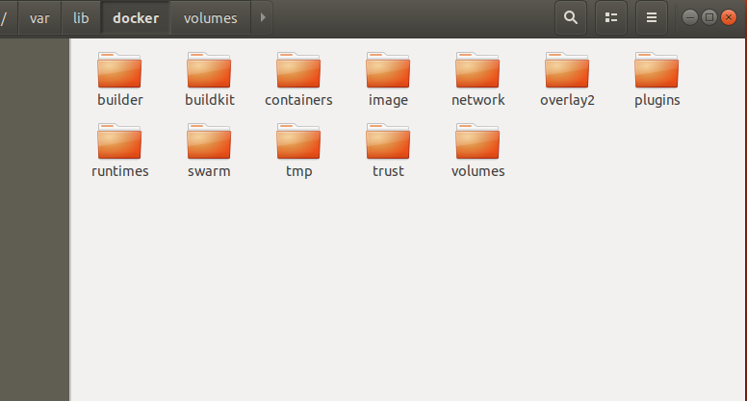
docker

Slide 10
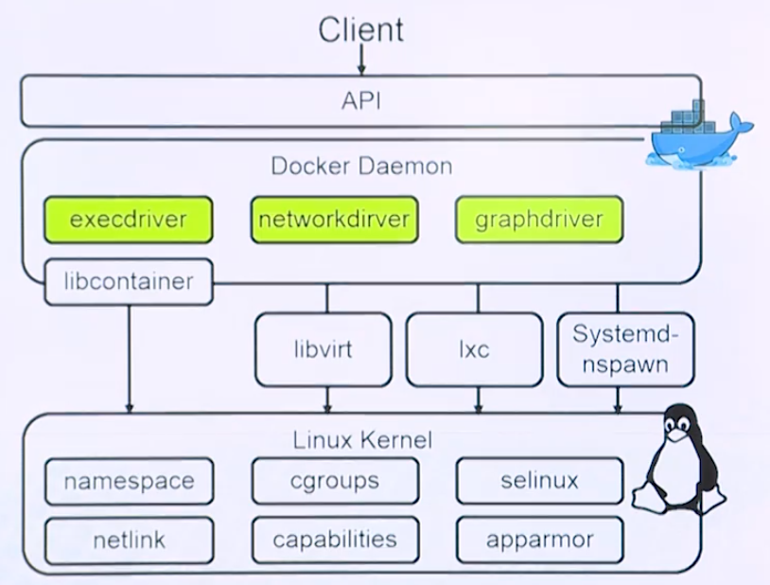
Docker结构
Namespace:构建一个相对隔离的容器
Cgroups:实现为容器设置系统资源(cpu,内存,I/O)的限额
Selinux和apparmor:增强对容器的控制
Capabilitise:将超级用户root的主要权限分割成各种不同的capabilities。从而更严格的控制容器的权限
Netlink”完成Docker容器的网络环境配置和创建。

Slide 11
Docker结构
Docker Daemon(守护进程)通过libcontainer、lxc等容器管理工具来接收Client端的指令完成容器管理操作。
execdriver：存储了容器定义的配置信息了，libcontainer拿到这些配置信息后，将会调用底层的namespace和cgroups等技术来完成容器的创建和管理
networkdirver：主要作用是完成Docker容器的网络环境配置，包括容器的IP地址，端口，防火墙策略，以及与主机的端口映射等
graphdriver：主要负责对容器镜像的管理

Slide 12
Docker结构

Slide 13
namespace
Linux namespace 是一种内核级别的资源隔离机制，用来让运行在同一个操作系统上的进程互相不会干扰。
名称 | 宏定义 | 隔离的内容
IPC | CLONE_NEWIPC | 信号量，消息队列 和共享内容(since Linux 2.6.19)
Network | CLONE_NEWNET | 网络设备，网络栈，端口(since Linux 2.6.24)
NS Mount | CLONE_NEWNS | 文件系统挂载(since Linux 2.4.19)
PID | CLONE_NEWPID | 进程ID(since Linux 2.6.24)
User | CLONE_NEWUSER | 用户和用户组(started in Linux 2.6.23 and completed in Linux 3.8)
UTS | CLONE_NEWUTS | 主机和域名(since Linux 2.6.19)
Cgroup | CLONE_NEWCGROUP | 资源的限制(since Linux 4.6)

Slide 14
UTS
UTS namespace 功能最简单，它只隔离了 hostname 和 NIS domain name 两个资源。同一个 namespace 里面的进程看到的 hostname 和 domain name 是相同的

Slide 15
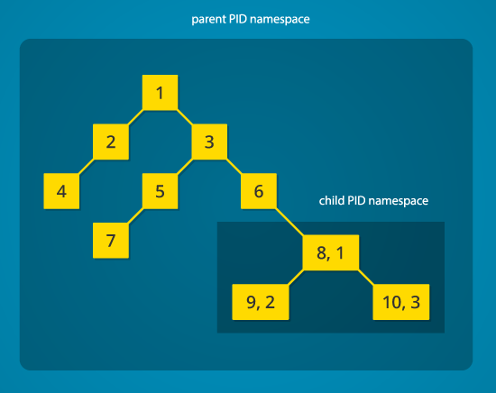
PID namespace
PID namespace 隔离的是进程的 pid 属性，也就是说不同的 namespace 中的进程可以有相同的 pid。PID namespace 和我们常见的系统规则一样，都是从 pid 1 开始，每次 fork、vfork、clone 调用都会分配新的 pid。
PID namespace 第一个运行的进程的 pid 编号为 1，也被成为 init 进程。所有的孤儿进程（父进程被杀死）都会被 reparent 到 init 进程，如果 init 进程挂掉了，系统会发送 SIGKILL 信号给该 namespace 中的所有进程来杀死它们。由此可见，init 进程对于 PID namespace 至关重要，因此在容器中你可能听说过关于哪个程序最适合做 init 进程的争论

Slide 16
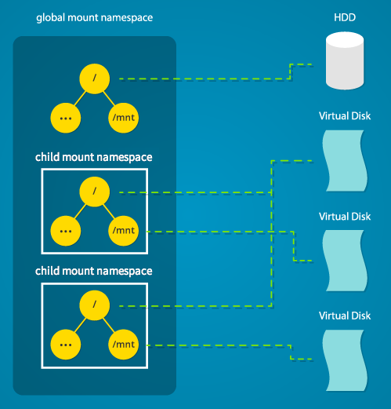
Mount namespace
Mount namespace 隔离的是 mount points（挂载点），也就是说不同 namespace 下面的进程看到的文件系统结构是不同的，namespace 内的 mount points 可以通过 mount(2) 和 umount(2) 来修改，因此Mount namespace 可以用来实现容器文件系统的隔离。
因为 Mount namespace 是最早加入到 linux 的，当时并没有预计到其他 namespace 的可能性，所以它被取名为 CLONE_NEWNS，而不是 CLONE_NEWMOUNT 之类的名字。为了保持兼容性，这个名字就一直延续到现在。
通过 clone 和 unshare 创建的 Mount namespace 会默认继承父 namespace 的内容，也就是说两者看到的文件系统内容是一样的。但是之后，新 Mount namespace 的所有操作都是独立的，不会影响到其他 namespace，因此可以用来创建完全属于自己的文件系统，也可以解决之间 PID namespace 中 /proc 目录的问题。
Notes:
https://cizixs.com/2017/08/29/linux-namespace/

Slide 17
NET namespace
Net namespace 隔离的是和网络相关的资源，包括网络设备、路由表、防火墙(iptables)、socket（ss、netstat）、 /proc/net 目录、/sys/class/net 目录、网络端口(network interfaces)等等。
一个物理网络设备只能出现在最多一个网络 namespace 中，不同网络 namespace 之间可以通过创建 veth pair 提供类似管道的通信。
有了不同 network namespace 之后，也就有了网络的隔离，但是如果它们之间没有办法通信，也没有实际用处。要把两个网络连接起来，linux 提供了 veth pair 。可以把 veth pair 当做是双向的 pipe（管道），从一个方向发送的网络数据，可以直接被另外一端接收到；或者也可以想象成两个 namespace 直接通过一个特殊的虚拟网卡连接起来，可以直接通信。
虽然 veth pair 可以实现两个 network namespace 之间的通信，但是当多个 namespace 需要通信的时候，就无能为力了。
讲到多个网络设备通信，我们首先想到的交换机和路由器。因为这里要考虑的只是同个网络，所以只用到交换机的功能。linux 当然也提供了虚拟交换机的功能，我们还是用 ip 命令来完成所有的操作。
Notes:
http://cizixs.com/2017/02/10/network-virtualization-network-namespace/

Slide 18
USER namespace
User namespace 隔离的是用户和组信息，在不同的 namespace 中用户可以有相同的 UID 和 GID，它们之间互相不影响。另外，还有父子 namespace 之间用户和组映射的功能。父 namespace 中非 root 用户也能成为子 namespace 中的 root，这样就能增加安全性（如果所有 namespace 的 root 用户都是一样的，会带来子 namespace 操作父 namespace 内容的危险）。

Slide 19
IPC namespace
IPC 可能是大家都比较少关系的一块内容，也是了解最少的只是。IPC 是进程间通信的意思，作用是每个 namespace 都有自己的 IPC，防止不同 namespace 进程能互相通信（这样存在安全隐患）。
IPC namespace 隔离的是 IPC（Inter-Process Communication） 资源，也就是进程间通信的方式，包括 System V IPC 和 POSIX message queues。每个 IPC namespace 都有自己的 System V IPC 和 POSIX message queues，并且对其他 namespace 不可见，这样的话，只有同一个 namespace 下的进程之间才能够通信。

Slide 20
cgroup
Linux cgroups 的全称是 Linux Control Groups，它是 Linux 内核的特性，主要作用是限制、记录和隔离进程组（process groups）使用的物理资源（cpu、memory、IO 等）。
cgroups 从设计之初使命就很明确，为进程提供资源控制，它主要的功能包括：
资源限制：限制进程使用的资源上限，比如最大内存、文件系统缓存使用限制
优先级控制：不同的组可以有不同的优先级，比如 CPU 使用和磁盘 IO 吞吐
审计：计算 group 的资源使用情况，可以用来计费
控制：挂起一组进程，或者重启一组进程

Slide 21
cgroup限制的资源
Block IO（blkio)：限制块设备（磁盘、SSD、USB 等）的 IO 速率
CPU Set(cpuset)：限制任务能运行在哪些 CPU 核上
CPU Accounting(cpuacct)：生成 cgroup 中任务使用 CPU 的报告
CPU (CPU)：限制调度器分配的 CPU 时间
Devices (devices)：允许或者拒绝 cgroup 中任务对设备的访问
Freezer (freezer)：挂起或者重启 cgroup 中的任务
Memory (memory)：限制 cgroup 中任务使用内存的量，并生成任务当前内存的使用情况报告
Network Classifier(net_cls)：为 cgroup 中的报文设置上特定的 classid 标志，这样 tc 等工具就能根据标记对网络进行配置
Network Priority (net_prio)：对每个网络接口设置报文的优先级
perf_event：识别任务的 cgroup 成员，可以用来做性能分析
Notes:
https://cizixs.com/2017/08/25/linux-cgroup/

Slide 22
操作namespace函数
setns：让进程加入已经存在 namespace
setns 能够把某个进程加入到给定的 namespace，它的定义是这样的：
int setns(int fd, int nstype);
fd 参数是一个文件描述符，指向 /proc/[pid]/ns/ 目录下的某个 namespace，调用这个函数的进程就会被加入到 fd 指向文件所代表的 namespace，fd 可以通过打开 namespace 对应的文件获取。
nstype 限定进程可以加入的 namespaces，可能的取值是：
0: 可以加入任意的 namespaces
CLONE_NEWIPC：fd 必须指向 ipc namespace
CLONE_NEWNET：fd 必须指向 network namespace
CLONE_NEWNS：fd 必须指向 mount namespace
CLONE_NEWPID：fd 必须指向 PID namespace
CLONE_NEWUSER： fd 必须指向 user namespace
CLONE_NEWUTS： fd 必须指向 UTS namespace
如果不知道 fd 指向的 namespace 类型（比如 fd 是其他进程打开的，然后通过参数传递过来），然后在应用中希望明确指定特种类型的 namespace，nstype 就非常有用。
更详细地说，setns 能够让进程离开现在所在的某个特性的 namespace，加入到另外一个同类型的已经存在的 namespace。
需要注意的是：CLONE_NEWPID 和其他 namespace 不同，把进程加入到 PID namespace 并不会修改该进程的 PID namespace，而只修改它所有子进程的 PID namespace。

Slide 23
操作namespace函数
unshare：让进程加入新的 namespace
int unshare(int flags);
unshare 比较简单，只有一个参数 flags，它的含义和 clone 的 flags 相同。unshare 和 setns 的区别是，setns 只能让进程加入到已经存在的 namespace 中，而 unshare 则让进程离开当前的 namespace，加入到新建的 namespace 中。
unshare 和 clone 的区别在于：unshare 是把当前进程进入到新的 namespace；clone 是创建新的进程，然后让新创建的进程（子进程）加入到新的 namespace。

Slide 24
rootfs挂载
挂载在容器根目录上、用来为容器进程提供隔离后执行环境的文件系统，就是所谓的容器镜像，更准确的叫rootfs(根文件系统)
rootfs只是一个操作系统所包含的文件，配置和目录，并不包括os core,物理机的os core对容器来说是全局变量。
rootfs里打包的不只应用，而是整个操作系统的文件和目录，也就是意味着，应用以及它运行所需要的所有依赖，都被封装在了一起
镜像的各层保存在/var/lib/docker/aufs/diff目录下，容器启动后会被联合挂载在/var/lib/docker/aufs/mnt下，这就是容器运行所需的rootfs

Slide 25
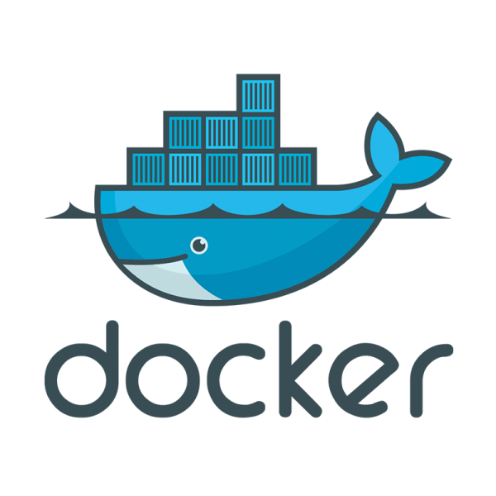
Docker组成
Namespace
CGroup
rootfs

Slide 26
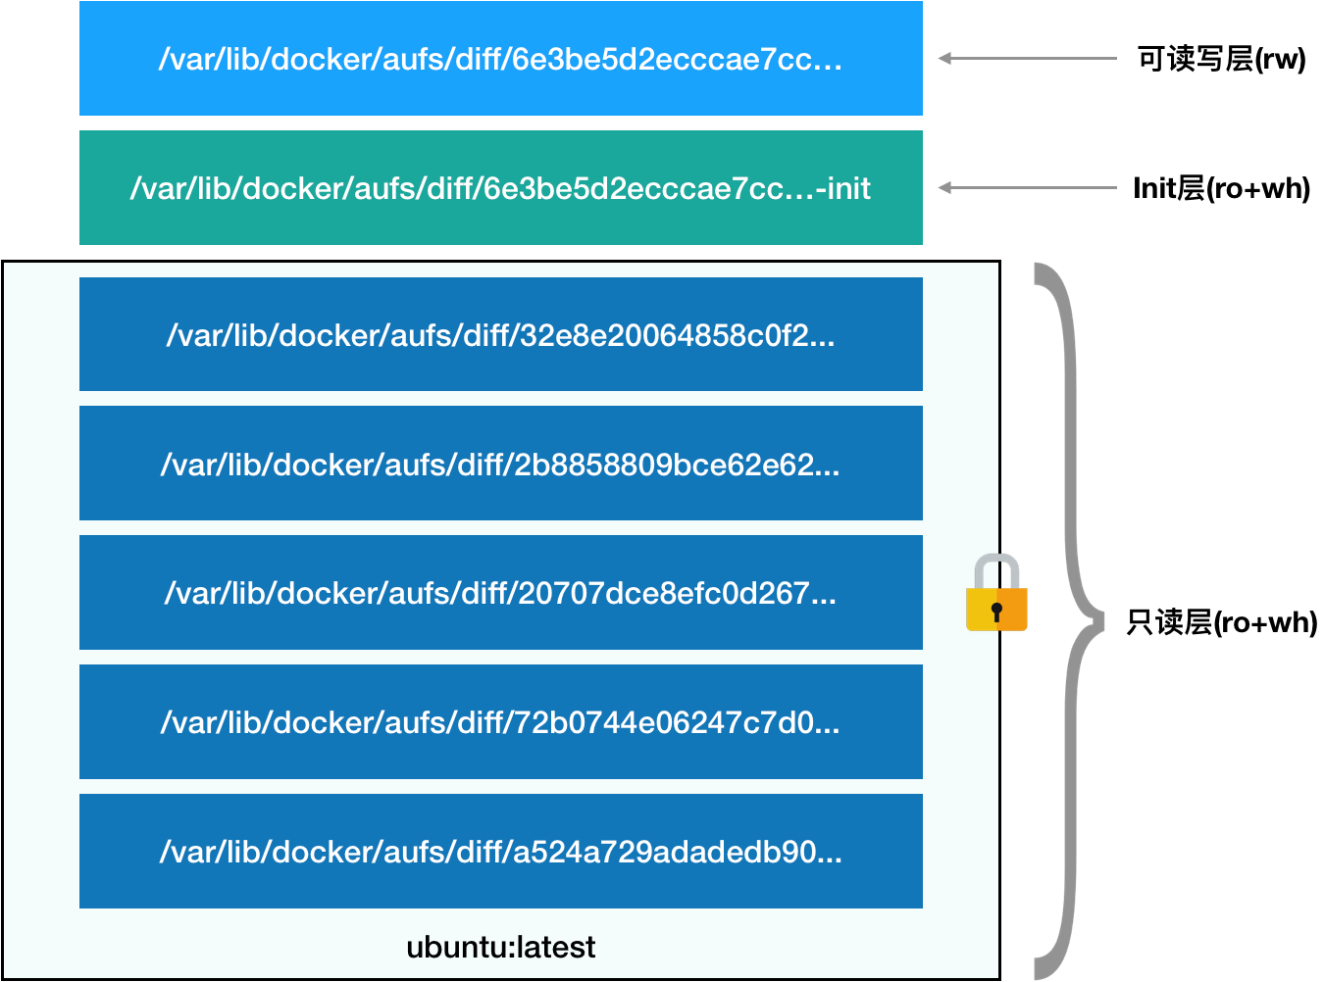
dokcer镜像分层
增量分层
只读层：父镜像的文件，readonly+w hiteout(就是遮挡上层的文件的设置)
可读写层：就是自己的应用，或对只读层的whiteout
Init层：当前镜像运行时需要的配置文件，临时配置，不需要在提交镜像过程时提交的信息

Slide 27
挂载数据卷（volume）
允许你将宿主机上指定的目录或者文件，挂载到容器里面进行读取和修改操作。
$ docker run -v /test ...
会在宿主机上创建一个目录/var/lib/docker/volumes/[VOLUME_ID]/_data，并挂载到/test上
$ docker run -v /home:/test ...
把宿主机的/home挂载到/test上

Slide 28
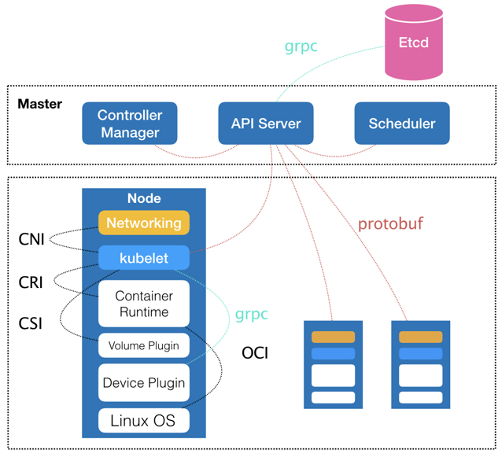
kubernetes
Master：控制节点
Kube-apiserver：负责api服务
Kube-scheduler：负责调度
Kube-controller-manager:负责容器编排
Etcd：负责处理kube-apiserver处理后持久化数据
Node：计算节点
kubelet：负责通过CRI（Container Runtime Interface）同容器运行时打交道，OCI把CRI请求转换成对Linux操作系统的调用，CNI（Container Networking Interface)配置网络，CSI（Container Storage Inferface)持久化存储，gRPC是与Device Plugin交互，管理GPU等宿主机物理设备的组件

Slide 29
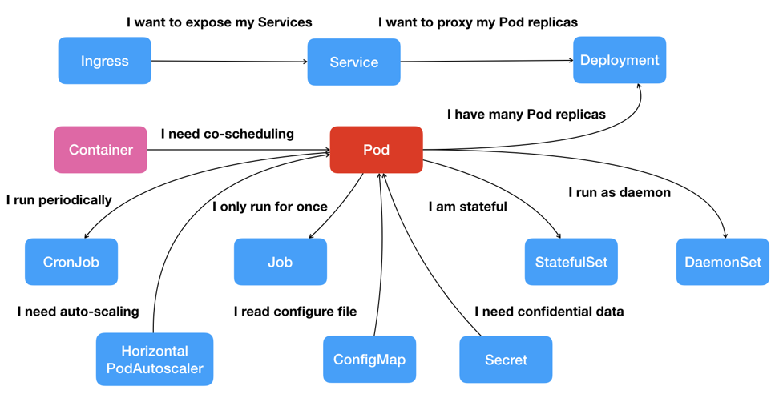
Kubernetes中的编排对象

Slide 30
Pod
Pod是Kubernetes创建或部署的最小/最简单的基本单位，一个Pod代表集群上正在运行的一个进程。
一个Pod封装一个应用容器（也可以有多个容器），存储资源、一个独立的网络IP以及管理控制容器运行方式的策略选项。Pod代表部署的一个单位：Kubernetes中单个应用的实例，它可能由单个容器或多个容器共享组成的资源。
Kubernetes中的Pod使用可分两种主要方式：
Pod中运行一个容器。“one-container-per-Pod”模式是Kubernetes最常见的用法; 在这种情况下，你可以将Pod视为单个封装的容器，但是Kubernetes是直接管理Pod而不是容器。
Pods中运行多个需要一起工作的容器。Pod可以封装紧密耦合的应用，它们需要由多个容器组成，它们之间能够共享资源，这些容器可以形成一个单一的内部service单位 - 一个容器共享文件，另一个“sidecar”容器来更新这些文件。Pod将这些容器的存储资源作为一个实体来管理。

Slide 31
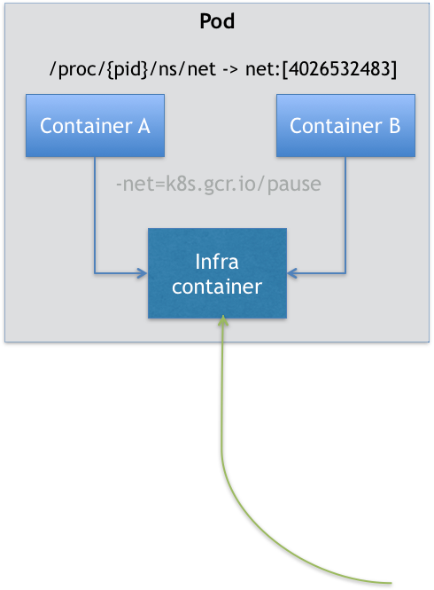
Pod
Pod是一个逻辑概念
Pod里所有容器共享同一个Network Namespace，共享同一个Volume
Pod里的容器：
可以直接使用localhost进行通信
看到的网络设备和Infra一样
一个Pod只有一个IP地址，即Network Namespace对应的IP
Pod的生命周期与Infra容器一致，与其他容器无关

Slide 32
Pod
凡是调度，网络，存储，以及安全相关的属性，基本上是Pod级别的
Pod API对象属性：
NodeSelector：是一个供用户将Pod与Node进行绑定的字段
NodeName：一般是自动赋值
HostAliases：定义了Pod的Hosts文件里的内容
ImagePullPolicy：定义镜像拉取的策略
Lifecycle：容器状态变化时触发一系列“构子”

Slide 33
Pod api对象
apiVersion: v1 #指定api版本，此值必须在kubectl apiversion中
kind: Pod #指定创建资源的角色/类型
metadata: #资源的元数据/属性
name: web04-pod #资源的名字，在同一个namespace中必须唯一
labels: #设定资源的标签，详情请见http://blog.csdn.net/liyingke112/article/details/77482384
k8s-app: apache
version: v1
kubernetes.io/cluster-service: "true"
annotations: #自定义注解列表
- name: String #自定义注解名字
spec:#specification of the resource content 指定该资源的内容
restartPolicy: Always #表明该容器一直运行，默认k8s的策略，在此容器退出后，会立即创建一个相同的容器
nodeSelector: #节点选择，先给主机打标签kubectl label nodes kube-node1 zone=node1
zone: node1
containers:
- name: web04-pod #容器的名字
image: web:apache #容器使用的镜像地址
imagePullPolicy: Never #三个选择Always、Never、IfNotPresent，每次启动时检查和更新（从registery）images的策略，
# Always，每次都检查
# Never，每次都不检查（不管本地是否有）
# IfNotPresent，如果本地有就不检查，如果没有就拉取
command: ['sh'] #启动容器的运行命令，将覆盖容器中的Entrypoint,对应Dockefile中的ENTRYPOINT
args: ["$(str)"] #启动容器的命令参数，对应Dockerfile中CMD参数
env: #指定容器中的环境变量
- name: str #变量的名字
value: "/etc/run.sh" #变量的值
resources: #资源管理，请求请见http://blog.csdn.net/liyingke112/article/details/77452630
requests: #容器运行时，最低资源需求，也就是说最少需要多少资源容器才能正常运行
cpu: 0.1 #CPU资源（核数），两种方式，浮点数或者是整数+m，0.1=100m，最少值为0.001核（1m）
memory: 32Mi #内存使用量
limits: #资源限制
cpu: 0.5
memory: 32Mi
ports:
- containerPort: 80 #容器开发对外的端口
name: httpd #名称
protocol: TCP
livenessProbe: #pod内容器健康检查的设置，详情请见http://blog.csdn.net/liyingke112/article/details/77531584
httpGet: #通过httpget检查健康，返回200-399之间，则认为容器正常
path: / #URI地址
port: 80
#host: 127.0.0.1 #主机地址
scheme: HTTP
initialDelaySeconds: 180 #表明第一次检测在容器启动后多长时间后开始
timeoutSeconds: 5 #检测的超时时间
periodSeconds: 15 #检查间隔时间
#也可以用这种方法
#exec: 执行命令的方法进行监测，如果其退出码不为0，则认为容器正常
# command:
# - cat
# - /tmp/health
#也可以用这种方法
#tcpSocket: //通过tcpSocket检查健康
# port: number
lifecycle: #生命周期管理
postStart: #容器运行之前运行的任务
exec:
command:
- 'sh'
- 'yum upgrade -y'
preStop:#容器关闭之前运行的任务
exec:
command: ['service httpd stop']
volumeMounts: #详情请见http://blog.csdn.net/liyingke112/article/details/76577520
- name: volume #挂载设备的名字，与volumes[*].name 需要对应
mountPath: /data #挂载到容器的某个路径下
readOnly: True
volumes: #定义一组挂载设备
- name: volume #定义一个挂载设备的名字
#meptyDir: {}
hostPath:
path: /opt #挂载设备类型为hostPath，路径为宿主机下的/opt,这里设备类型支持很多种

Slide 34
ReplicaSet
ReplicaSet是下一代复本控制器。ReplicaSet和 Replication Controller之间的唯一区别是现在的选择器支持。Replication Controller只支持基于等式的selector（env=dev或environment!=qa），但ReplicaSet还支持新的，基于集合的selector（version in (v1.0, v2.0)或env notin (dev, qa)）。在试用时官方推荐ReplicaSet。
大多数kubectl支持Replication Controller的命令也支持ReplicaSets。rolling-update命令有一个例外 。如果您想要滚动更新功能，请考虑使用Deployments。此外， rolling-update命令是必须的，而Deployments是声明式的，因此我们建议通过rollout命令使用Deployments。
虽然ReplicaSets可以独立使用，但是今天它主要被 Deployments 作为协调pod创建，删除和更新的机制。当您使用Deployments时，您不必担心管理他们创建的ReplicaSets。Deployments拥有并管理其ReplicaSets。

Slide 35
控制器模式
控制器模式：（Deployment例子）
Deployment控制器从Etcd中获取到所有携带固定标签的Pod，然后统计它们的数量，这就是实际状态【实际状态Actual State来自Kubernetes集群本身】
Deployment对象的Replicas字段的值就是期望状态【期望状态Desired State一般来自yaml文件】
Deployment控制器将两个状态做比较，然后根据比较结果，确定是创建Pod，还是删除已有的Pod

Slide 36
Deployment
Deployment为Pod和ReplicaSet提供声明式更新。
你只需要在Deployment中描述你想要的目标状态是什么，Deployment controller就会帮你将Pod和ReplicaSet的实际状态改变到你的目标状态。你可以定义一个全新的Deployment，也可以创建一个新的替换旧的Deployment。
一个典型的用例如下：
使用Deployment来创建ReplicaSet。ReplicaSet在后台创建pod。检查启动状态，看它是成功还是失败。
然后，通过更新Deployment的PodTemplateSpec字段来声明Pod的新状态。这会创建一个新的ReplicaSet，Deployment会按照控制的速率将pod从旧的ReplicaSet移动到新的ReplicaSet中。
如果当前状态不稳定，回滚到之前的Deployment revision。每次回滚都会更新Deployment的revision。
扩容Deployment以满足更高的负载。
暂停Deployment来应用PodTemplateSpec的多个修复，然后恢复上线。
根据Deployment 的状态判断上线是否hang住了。
清除旧的不必要的ReplicaSet。

Slide 37
CronJob
CronJob是用来专门管理Job对象的控制器
用Cron表达式来控制：* * * * *,分钟，小时，日，月，星期

Slide 38
Job
Job负责批量处理短暂的一次性任务 (short lived one-off tasks)，即仅执行一次的任务，它保证批处理任务的一个或多个Pod成功结束。
Kubernetes支持以下几种Job：
非并行Job：通常创建一个Pod直至其成功结束
固定结束次数的Job：设置.spec.completions，创建多个Pod，直到.spec.completions个Pod成功结束
带有工作队列的并行Job：设置.spec.Parallelism但不设置.spec.completions，当所有Pod结束并且至少一个成功时，Job就认为是成功
根据.spec.completions和.spec.Parallelism的设置，可以将Job划分为以下几种pattern：
Job类型 | 使用示例 | 行为 | completions | Parallelism
一次性Job | 数据库迁移 | 创建一个Pod直至其成功结束 | 1 | 1
固定结束次数的Job | 处理工作队列的Pod | 依次创建一个Pod运行直至completions个成功结束 | 2+ | 1
固定结束次数的并行Job | 多个Pod同时处理工作队列 | 依次创建多个Pod运行直至completions个成功结束 | 2+ | 2+
并行Job | 多个Pod同时处理工作队列 | 创建一个或多个Pod直至有一个成功结束 | 1 | 2+

Slide 39
HorizontalPodAutoscaler
Horizontal Pod Autoscaling可以根据CPU使用率或应用自定义metrics自动扩展Pod数量（支持replication controller、deployment和replica set）。
控制管理器每隔30s（可以通过–horizontal-pod-autoscaler-sync-period修改）查询metrics的资源使用情况
支持三种metrics类型
预定义metrics（比如Pod的CPU）以利用率的方式计算
自定义的Pod metrics，以原始值（raw value）的方式计算
自定义的object metrics
支持两种metrics查询方式：Heapster和自定义的REST API
支持多metrics

Slide 40
StatefulSet
StatfulSet是有状态的Deployment，就是通过某种方式记录这些状态，然后在Pod被重新创建时，能够为新Pod恢复这些状态
1、拓扑状态
Pod按照某些顺序启动，再次启动时也会按照原来的顺序启动才行。
通过Headless Service来保证Pod可解析身份
2、存储状态
各个Pod保存的数据，再次启动后，还能访问到自己的数据，通过PVC,PV方式实现

Slide 41
StatefulSet
StatefulSet是为了解决有状态服务的问题（对应Deployments和ReplicaSets是为无状态服务而设计），其应用场景包括
稳定的持久化存储，即Pod重新调度后还是能访问到相同的持久化数据，基于PVC来实现
稳定的网络标志，即Pod重新调度后其PodName和HostName不变，基于Headless Service（即没有Cluster IP的Service）来实现
有序部署，有序扩展，即Pod是有顺序的，在部署或者扩展的时候要依据定义的顺序依次依次进行（即从0到N-1，在下一个Pod运行之前所有之前的Pod必须都是Running和Ready状态），基于init containers来实现
有序收缩，有序删除（即从N-1到0）
从上面的应用场景可以发现，StatefulSet由以下几个部分组成：
用于定义网络标志（DNS domain）的Headless Service
用于创建PersistentVolumes的volumeClaimTemplates
定义具体应用的StatefulSet
StatefulSet中每个Pod的DNS格式为statefulSetName-{0..N-1}.serviceName.namespace.svc.cluster.local，其中
serviceName为Headless Service的名字
0..N-1为Pod所在的序号，从0开始到N-1
statefulSetName为StatefulSet的名字
namespace为服务所在的namespace，Headless Servic和StatefulSet必须在相同的namespace
.cluster.local为Cluster Domain，

Slide 42
Secret
Aspnetcore-deployment.yaml文件：
apiVersion: apps/v1
kind: Deployment
metadata:
name: k8saspnetcoredemo003-deployment
spec:
selector:
matchLabels:
app: k8saspnetcoredemo003
replicas: 2
template:
metadata:
labels:
app: k8saspnetcoredemo003
spec:
volumes:
- name: postgre-user
secret:
secretName: dbuser
containers:
- name: k8saspnetcoredemo003
image: axzxs2001/k8saspnetcoredemo003:v5
imagePullPolicy: IfNotPresent
ports:
- containerPort: 4045
volumeMounts:
- name: postgre-user
mountPath: "/projected-volume"
readOnly: true
生成secret，两个文件合关
sudo kubectl create secret generic dbuser --from-file=postgre/password.txt --from-file=postgre/username.txt
C#读取方式
var userName = System.IO.File.ReadAllText("/projected-volume/username.txt");
var password = System.IO.File.ReadAllText("/projected-volume/password.txt");

Slide 43
Secret
Aspnetcore-deployment.yaml文件：
apiVersion: apps/v1
kind: Deployment
metadata:
name: k8saspnetcoredemo003-deployment
spec:
selector:
matchLabels:
app: k8saspnetcoredemo003
replicas: 2
template:
metadata:
labels:
app: k8saspnetcoredemo003
spec:
volumes:
- name: postgre-user
secret:
secretName: dbuser
containers:
- name: k8saspnetcoredemo003
image: axzxs2001/k8saspnetcoredemo003:v5
imagePullPolicy: IfNotPresent
ports:
- containerPort: 4045
volumeMounts:
- name: postgre-user
mountPath: "/projected-volume"
readOnly: true
apiVersion: v1
kind: Pod
metadata:
name: test-projected-volume
spec:
containers:
- name: test-secret-volume
image: busybox
args:
- sleep
- "86400"
volumeMounts:
- name: mysql-cred
mountPath: "/projected-volume"
readOnly: true
volumes:
- name: mysql-cred
projected:
sources:
- secret:
name: user
- secret:
name: pass
C#读取方式
var userName = System.IO.File.ReadAllText("/projected-volume/username.txt");
var password = System.IO.File.ReadAllText("/projected-volume/password.txt");

Slide 44
ConfigMap
Aspnetcore-deployment.yaml文件：
apiVersion: apps/v1
kind: Deployment
metadata:
name: k8saspnetcoredemo003-deployment
spec:
selector:
matchLabels:
app: k8saspnetcoredemo003
replicas: 2
template:
metadata:
labels:
app: k8saspnetcoredemo003
spec:
volumes:
- name: postgre-user
secret:
secretName: dbuser
- name: person-data
configMap:
name: personcfg
containers:
- name: k8saspnetcoredemo003
image: axzxs2001/k8saspnetcoredemo003:v10
imagePullPolicy: IfNotPresent
ports:
- containerPort: 4045
volumeMounts:
- name: postgre-user
mountPath: "/projected-volume"
readOnly: true
- name: person-data
mountPath: "/persondata"
readOnly: true
生成configMap
sudo kubectl create configmap personcfg --from-file=postgre/data.txt
C#读取方式
var person = System.IO.File.ReadAllText("/persondata/data.txt", System.Text.Encoding.UTF8);

Slide 45
Downward API
Aspnetcore-deployment.yaml文件：
apiVersion: v1
kind: Pod
metadata:
name: test-downwardapi-volume
labels:
zone: us-est-coast
cluster: test-cluster1
rack: rack-22
spec:
containers:
- name: client-container
image: k8s.gcr.io/busybox
command: ["sh", "-c"]
args:
- while true; do
if [[ -e /etc/podinfo/labels ]]; then
echo -en '\n\n'; cat /etc/podinfo/labels; fi;
sleep 5;
done;
volumeMounts:
- name: podinfo
mountPath: /etc/podinfo
readOnly: false
volumes:
- name: podinfo
projected:
sources:
- downwardAPI:
items:
- path: "labels"
fieldRef:
fieldPath: metadata.labels
Pod里容器启动前的信息，如下：
1. 使用 fieldRef 可以声明使用:
spec.nodeName - 宿主机名字
status.hostIP - 宿主机 IP
metadata.name - Pod 的名字
metadata.namespace - Pod 的 Namespace
status.podIP - Pod 的 IP
spec.serviceAccountName - Pod 的 Service Account 的名字
metadata.uid - Pod 的 UID
metadata.labels['<KEY>'] - 指定 <KEY> 的 Label 值
metadata.annotations['<KEY>'] - 指定 <KEY> 的 Annotation 值
metadata.labels - Pod 的所有 Label
metadata.annotations - Pod 的所有 Annotation
2. 使用 resourceFieldRef 可以声明使用:
容器的 CPU limit
容器的 CPU request
容器的 memory limit
容器的 memory request

Slide 46
Service Account
Kubernetes系统内置的一种“服务对象”，它是kubernetes进行权限分配的对象。
Service account实际上保存在它所绑定的一个特殊的Secret对象里，叫做ServiceAccountToken
Kubernetes提供了一个默认的Service Account，每个Pod可以直接使用
kubectl describe pod nginx-deployment-5c678cfb6d-lg9lw
Containers:
...
Mounts:
/var/run/secrets/kubernetes.io/serviceaccount from default-token-s8rbq (ro)
Volumes:
default-token-s8rbq:
Type: Secret (a volume populated by a Secret)
SecretName: default-token-s8rbq
Optional: false

Slide 47
DaemonSet
DaemonSet保证在每个Node上都运行一个容器副本，常用来部署一些集群的日志、监控或者其他系统管理应用。典型的应用包括：
日志收集，比如fluentd，logstash等
系统监控，比如Prometheus Node Exporter，collectd，New Relic agent，Ganglia gmond等
系统程序，比如kube-proxy, kube-dns, glusterd, ceph等

Slide 48
Service
Kubernete Service 是一个定义了一组Pod的策略的抽象，我们也有时候叫做宏观服务。这些被服务标记的Pod都是（一般）通过label Selector决定的（下面我们会讲到我们为什么需要一个没有label selector的服务）
举个例子，我们假设后台是一个图形处理的后台，并且由3个副本。这些副本是可以相互替代的，并且前台并需要关心使用的哪一个后台Pod，当这个承载前台请求的pod发生变化时，前台并不需要知道这些变化，或者追踪后台的这些副本，服务是这些去耦合的关键所在。

Slide 49
Service
sudo kubectl apply -f k8ssergvice.yaml
apiVersion: v1
kind: Service
metadata:
name: kube-node-service
labels:
name: kube-node-service
spec:
type: NodePort #这里代表是NodePort类型的
ports:
- port: 80 #这里的端口和clusterIP(10.97.114.36)对应，即10.97.114.36:80,供内部访问。
targetPort: 8081 #端口一定要和container暴露出来的端口对应，nodejs暴露出来的端口是8081，所以这里也应是8081
protocol: TCP
nodePort: 32143 # 所有的节点都会开放此端口，此端口供外部调用。
selector:
app: web #这里选择器一定要选择容器的标签，之前写name:kube-node是错的。
status:
loadBalancer:
ingress:
- ip: 192.168.174.127 #这里是云服务商提供的负载匀衡器的IP地址
apiVersion: v1
kind: Service
metadata:
name: sev2
labels:
app: service2
spec:
type: NodePort
selector:
app: k8saspnetcoredemo002
ports:
- protocol: TCP
nodePort: 30004
port: 4044
targetPort: 4044

Slide 50
Ingress
Ingress可以给service提供集群外部访问的URL、负载均衡、SSL终止、HTTP路由等。为了配置这些Ingress规则，集群管理员需要部署一个Ingress controller，它监听Ingress和service的变化，并根据规则配置负载均衡并提供访问入口。

Slide 51
Ingress
sudo kubectl apply -f ingress001.yaml
路由到多服务的Ingress
apiVersion: extensions/v1beta1
kind: Ingress
metadata:
name: test
spec:
rules:
- host: foo.bar.com
http:
paths:
- path: /foo
backend:
serviceName: serviceName1
servicePort: 80
- path: /bar
backend:
serviceName: serviceName2
servicePort: 80

Slide 52
Ingress
sudo kubectl apply -f ingress001.yaml
虚拟主机的Ingress
apiVersion: extensions/v1beta1
kind: Ingress
metadata:
name: test
spec:
rules:
- host: foo.bar.com
http:
paths:
- backend:
serviceName: serviceName1
servicePort: 80
- host: bar.foo.com
http:
paths:
- backend:
serviceName: serviceName2
servicePort: 80

Slide 53
Ingress
sudo kubectl apply -f ingress001.yaml
apiVersion: v1
data:
tls.crt: base64 encoded cert
tls.key: base64 encoded key
kind: Secret
metadata:
name: testsecret
namespace: default
type: Opaque
---
apiVersion: extensions/v1beta1
kind: Ingress
metadata:
name: no-rules-map
spec:
tls:
- secretName: testsecret
backend:
serviceName: serviceName1
servicePort: 80
TLS的Ingress

Slide 54
NetworkPolicy
Network Policy提供了基于策略的网络控制，用于隔离应用并减少攻击面。它使用标签选择器模拟传统的分段网络，并通过策略控制它们之间的流量以及来自外部的流量。
在使用Network Policy之前，需要注意
apiserver开启extensions/v1beta1/networkpolicies
网络插件要支持Network Policy，如Calico、Romana、Weave Net和trireme等

Slide 55
NetworkPolicy
apiVersion: extensions/v1beta1
kind: NetworkPolicy
metadata:
name: test-network-policy
namespace: default
spec:
podSelector:
matchLabels:
role: db
ingress:
- from:
- namespaceSelector:
matchLabels:
project: myproject
- podSelector:
matchLabels:
role: frontend
ports:
- protocol: tcp
port: 6379

Slide 56
kubeadm
第一步，是在机器上手动安装 kubeadm、kubelet和 kubectl 这三个二进制文件。
Kubeadm init
检查这台主机
生成对外提对外提供服务的证书和目录
生成其他组件所需的配置文件（/etc/Kubernetes/***.conf）
为master组件生成Pod配置文件（kube-apiserver、kube-controller-manager、kube-scheduler）
为master生成Static Pod的yaml文件（etcd.yaml、kube-apiserver.yaml、kube-controller-manager.yaml、kube-scheduler.yaml），然后kubelet会启动这些pod
Kubeadm生成一个bootstrap token，用来在节点上kubeadm join
生成token后，会将证书等master节点重要信息，通过ConfigMap的方式保存在Etcd中，供部署Node节点使用
安装默认插件——kube-proxy和DNS(成为Pod)

Slide 57
安装docker,kubeadm
$ curl -s https://packages.cloud.google.com/apt/doc/apt-key.gpg | apt-key add -
$ cat <<EOF > /etc/apt/sources.list.d/kubernetes.list
deb http://apt.kubernetes.io/ kubernetes-xenial main
EOF
$ apt-get update
$ apt-get install -y docker.io kubeadm

Slide 58
执行master初始化
sudo kubeadm init --config kubeadm.yaml --ignore-preflight-errors=swap
kubeadm.yaml
apiVersion: kubeadm.k8s.io/v1beta1
kind: InitConfiguration
controllerManagerExtraArgs:
horizontal-pod-autoscaler-use-rest-clients: "true"
horizontal-pod-autoscaler-sync-period: "10s"
node-monitor-grace-period: "10s"
apiServerExtraArgs:
runtime-config: "api/all=true"
kubernetesVersion: "v1.14"
会生成如下的命令，这个命令用来加入从节点
sudo kubeadm join 192.168.252.54:6443 --token jetzdj.7ycrb79mihrlrggq --discovery-token-ca-cert-hash sha256:f8a25957a41d187587a46a0af43c9b715e7e2d903473a9d4e0cad5009a5031ba --ignore-preflight-errors=swap

Slide 59
复制验证文件和安装网络插件
sudo rm -rf $HOME/.kube
mkdir -p $HOME/.kube
sudo cp -i /etc/kubernetes/admin.conf $HOME/.kube/config
sudo chown $(id -u):$(id -g) $HOME/.kube/config
安装网络插件
sudo kubectl apply -f https://git.io/weave-kube-1.6

Slide 60
安装dashboard
sudo kubectl apply -f kubernetes-dashboard.yaml
配置user和role
sudo kubectl apply -f adminuser.yaml
sudo kubectl apply -f adminrole.yaml
adminuser.yaml
adminrole.yaml
apiVersion: v1
kind: ServiceAccount
metadata:
name: admin-user
namespace: kube-system
apiVersion: rbac.authorization.k8s.io/v1
kind: ClusterRoleBinding
metadata:
name: admin-user
roleRef:
apiGroup: rbac.authorization.k8s.io
kind: ClusterRole
name: cluster-admin
subjects:
- kind: ServiceAccount
name: admin-user
namespace: kube-system

Slide 61
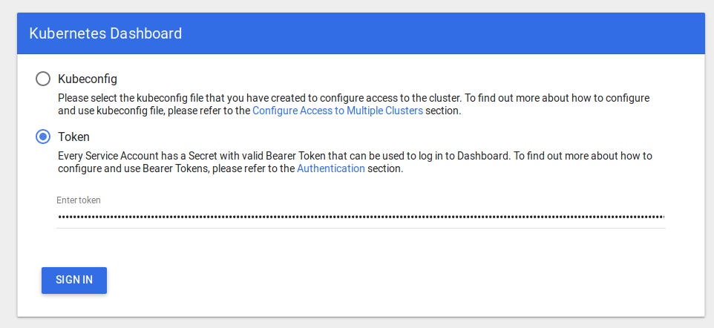
登录dashboard
获取dashbaord登录token
sudo kubectl -n kube-system describe secret $(kubectl -n kube-system get secret | grep admin-user | awk '{print $1}')
启动dashbaord代理
sudo kubectl proxy
在浏览器中输入网址和token进行登录
http://localhost:8001/api/v1/namespaces/kube-system/services/https:kubernetes-dashboard:/proxy/

Slide 62
安装rook-ceph
确认所有节点/var/lib/rook文件夹为空
sudo kubectl apply -f rook-ceph-operator.yaml
sudo kubectl apply -f rook-ceph-cluster.yaml
部署rook-ceph dashboard
sudo kubectl apply -f rook-dashboard-external-https.yaml
查看访问dashboard端口
sudo kubectl -n rook-ceph get service
登录 https://节点主机IP:查询到端口 获取Rook-ceph帐号密码
MGR_POD=`kubectl get pod -n rook-ceph | grep mgr | awk '{print $1}’`
sudo kubectl -n rook-ceph logs $MGR_POD | grep password

Slide 63
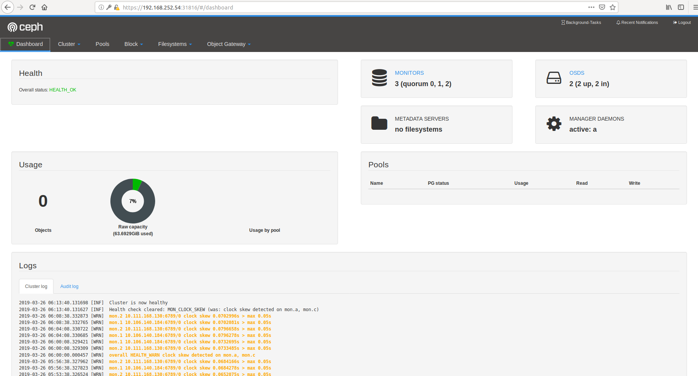
访问rook-ceph
登录 https://节点主机IP:查询到端口 获取Rook-ceph帐号admin和密码
MGR_POD=`kubectl get pod -n rook-ceph | grep mgr | awk '{print $1}’`
sudo kubectl -n rook-ceph logs $MGR_POD | grep password

Slide 64
一些命令
重置kubernetes
sudo kubeadm reset
删除主节点污点，支持主节点部署应用pod
sudo kubectl taint nodes --all node-role.kubernetes.io/master-
删除失败Pod
sudo kubectl delete pod k8saspnetcoredemo003-deployment-d48f9688f-sj95g -n default --grace-period=0 --force

Slide 65
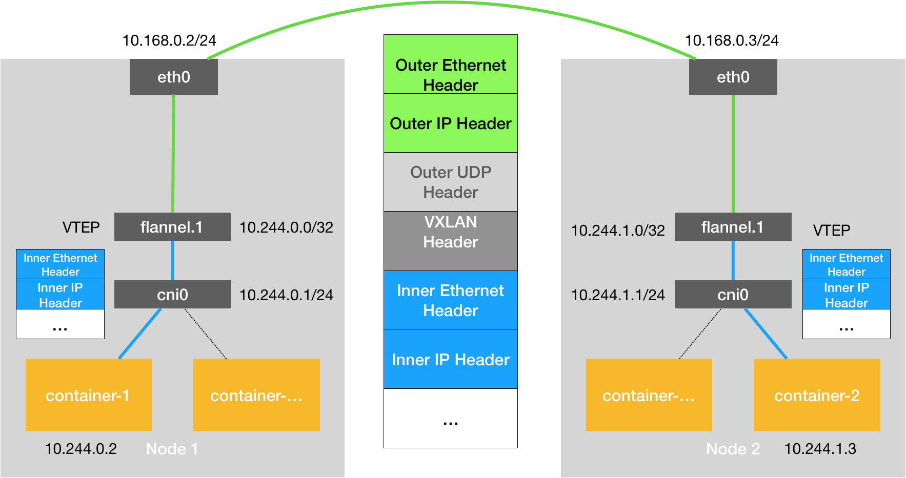
网络
Notes:
假设 Infra-container-1 要访问 Infra-container-2（也就是Pod-1要访问Pod-2）
这个IP包的源地址是10.244.0.2，目的IP地址是10.244.1.3
1、Infra-container-1 中的eth0设备与Node1上的cni0是通过Veth Pair连接
2、查看Node1的路由规则10.244.1.3，指定到了Node1上的flannel.1设备，flannel.1会把请求转发到Node2上的flannel.1
3、Node2上的flannel.1查看Node2的路由规则，会转给Node2上的cni0，从而转给Infra-container-2(10.244.1.3)

Slide 66
创建Master节点
复原
sudo kubeadm reset
初始化
sudo kubeadm init --config kubeadm.yaml --ignore-preflight-errors=swap
生成如下：
kubeadm join 192.168.252.54:6443 --token jetzdj.7ycrb79mihrlrggq --discovery-token-ca-cert-hash sha256:f8a25957a41d187587a46a0af43c9b715e7e2d903473a9d4e0cad5009a5031bc
修改/etc/systemd/system/kubelet.service.d/10-kubeadm.conf
Environment="KUBELET_KUBECONFIG_ARGS=--bootstrap-kubeconfig=/etc/kubernetes/bootstrap-kubelet.conf --kubeconfig=/etc/kubernetes/kubelet.conf --fail-swap-on=false"
sudo kubectl get nodes
如果报错
The connection to the server localhost:8080 was refused - did you specify the right host or port?
执行
mkdir -p $HOME/.kube
sudo cp -i /etc/kubernetes/admin.conf $HOME/.kube/config
sudo chown $(id -u):$(id -g) $HOME/.kube/config
当sudo kubectl get pods -n kube-system
coredns pods have CrashLoopBackOff or Error state
Hacky solution: Disable the CoreDNS loop detection
Edit the CoreDNS configmap:
命令 kubectl -n kube-system edit configmap coredns
Remove or comment out the line with loop, save and exit.
Then remove the CoreDNS pods, so new ones can be created with new config:
命令 kubectl -n kube-system delete pod -l k8s-app=kube-dns
安装网络插件
$ kubectl apply -f https://git.io/weave-kube-1.6
查看pods运行状态
sudo kubectl get pods -n kube-system
Kubeadm.yaml文件：
apiVersion: kubeadm.k8s.io/v1beta1
kind: InitConfiguration
controllerManagerExtraArgs:
horizontal-pod-autoscaler-use-rest-clients: "true"
horizontal-pod-autoscaler-sync-period: "10s"
node-monitor-grace-period: "10s"
apiServerExtraArgs:
runtime-config: "api/all=true"
kubernetesVersion: "v1.13.2"

Slide 67
创建Master节点
安装Dashboard
sudo kubectl apply -f https://raw.githubusercontent.com/kubernetes/dashboard/master/aio/deploy/recommended/kubernetes-dashboard.yaml
kubectl apply -f adminuser.yaml
apiVersion: v1
kind: ServiceAccount
metadata:
name: admin-user
namespace: kube-system
kubectl apply -f adminrole.yaml
apiVersion: rbac.authorization.k8s.io/v1
kind: ClusterRoleBinding
metadata:
name: admin-user
roleRef:
apiGroup: rbac.authorization.k8s.io
kind: ClusterRole
name: cluster-admin
subjects:
- kind: ServiceAccount
name: admin-user
namespace: kube-system
获取登录Token
kubectl -n kube-system describe secret $(kubectl -n kube-system get secret | grep admin-user | awk '{print $1}')

Slide 68
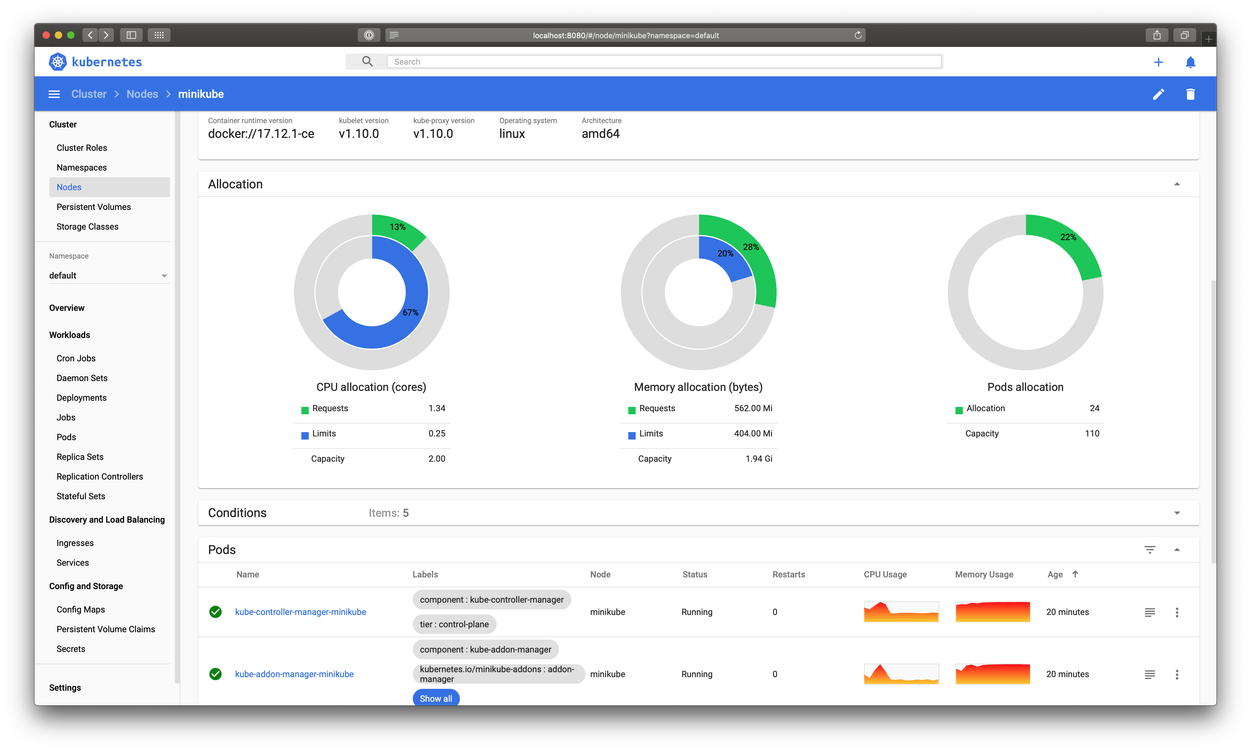
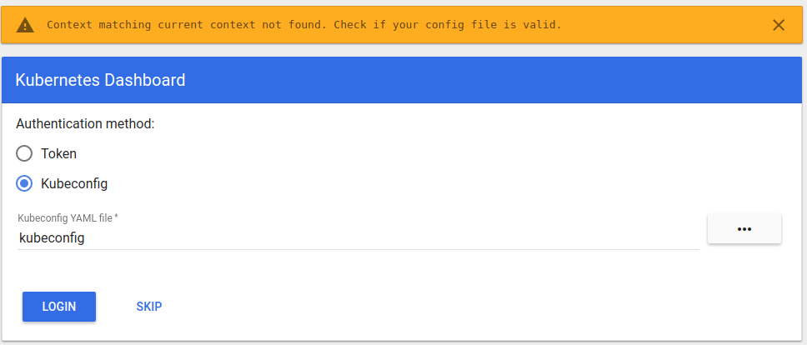
启动Dashboard
Sudo kubectl proxy
http://localhost:8001/api/v1/namespaces/kube-system/services/https:kubernetes-dashboard:/proxy/
输入上面命令中的Token
单节点部署
$ kubectl taint nodes --all node-role.kubernetes.io/master-

Slide 69
部署容器存储插件
sudo kubectl apply -f https://raw.githubusercontent.com/rook/rook/master/cluster/examples/kubernetes/ceph/operator.yaml
sudo kubectl apply -f https://raw.githubusercontent.com/rook/rook/master/cluster/examples/kubernetes/ceph/cluster.yaml

Slide 70
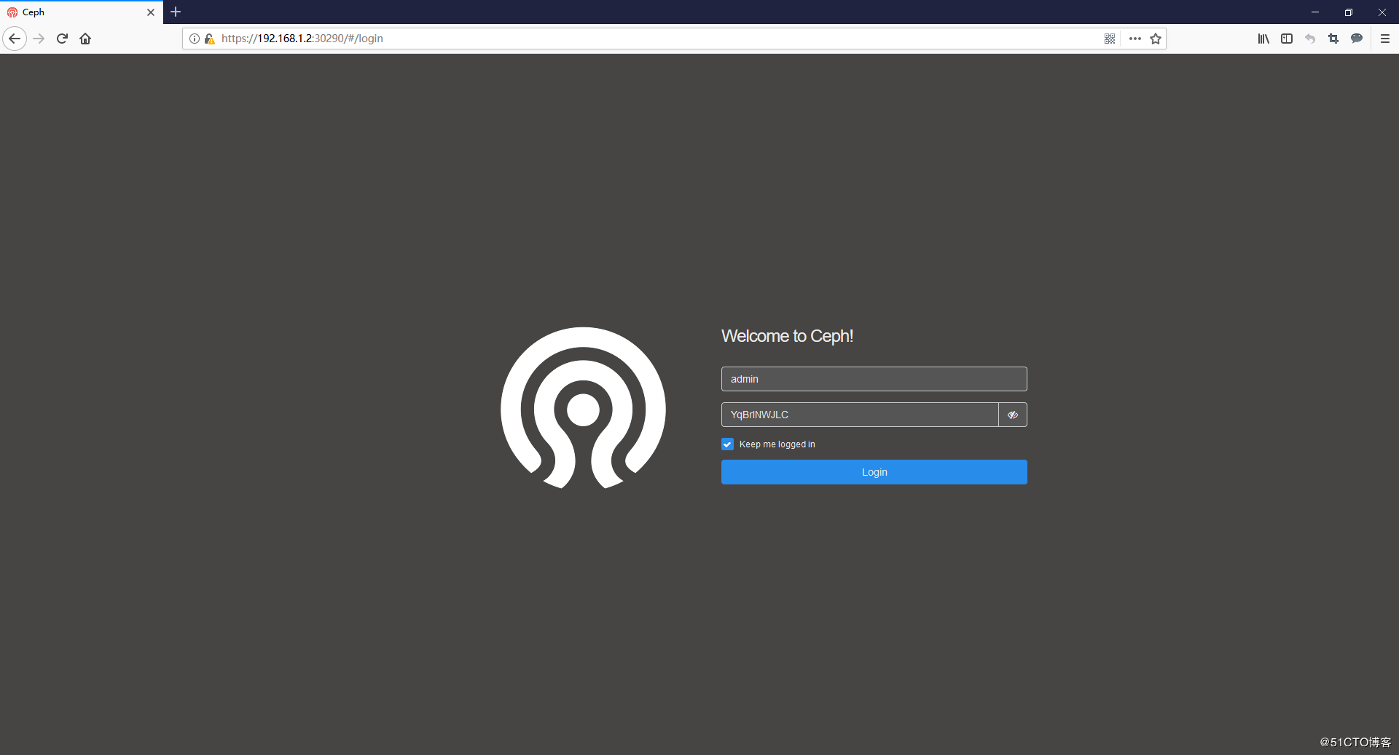
Rook-ceph部署
部署dashboard
sudo kubectl apply -f rook-dashboard-external-https.yaml
查看端口
sudo kubectl -n rook-ceph get service
获取Rook-ceph帐号密码
sudo kubectl -n rook-ceph logs $MGR_POD | grep password
登录
https://节点主机IP:查询到端口
MGR_POD=`kubectl get pod -n rook-ceph | grep mgr | awk '{print $1}'`

Slide 71
部署用户应用
构建用户应用镜像
sudo docker build -t axzxs2001/myapp:v1.0.1 .
编排Deployment
sudo kubectl apply -f aspnetcore-deployment.yaml
apiVersion: apps/v1
kind: Deployment
metadata:
name: myapp-deployment
spec:
selector:
matchLabels:
app: myapp
replicas: 2
template:
metadata:
labels:
app: myapp
spec:
containers:
- name: myapp
image: axzxs2001/myapp:v1
imagePullPolicy: IfNotPresent #从本地镜像里拉取
ports:
- containerPort: 4048
查看状态
sudo kubectl get pods
测试应用api
sudo curl 10.32.0.14:4044/api/values

Slide 72
Linux Cgroups 的全称是 Linux Control Group。它最主要的作用，就是限制一个进程组能够使用的资源上限，包括 CPU、内存、磁盘、网络带宽等等。
Namespace是用来修改进程视图的主要方法
会话黏连 session sticky
在 Kubernetes 项目中，负责完成授权（Authorization）工作的机制，就是 RBAC：基于角色的访问控制（Role-Based Access Control）
Operator的工作原理，实际上是利用了Kubernetes的自定义API资源（CRD）,来描述我们想要部署的“有状态应用”；然后在自定义控制器里，根据自定义API对象的变化，来完成具体的部署和运维工作

